Slide 2
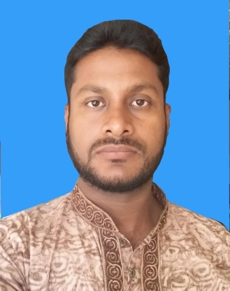
শিক্ষক পরিচিতি
পাঠ পরিচিতি
মোঃ আল আমিন
সহকারী শিক্ষক কম্পিউটাৱ, চৌকাৱচালা দাখিল মাদৱাসা, কাপাসিয়া-গাজীপুর৷
বিষয়ঃ তথ্য ও যোগাযোগ
প্রযুক্তি
শ্রেণী ৮ম
৫ম আধ্যায়
সময়ঃ ৪৫ মিনিট

Slide 3
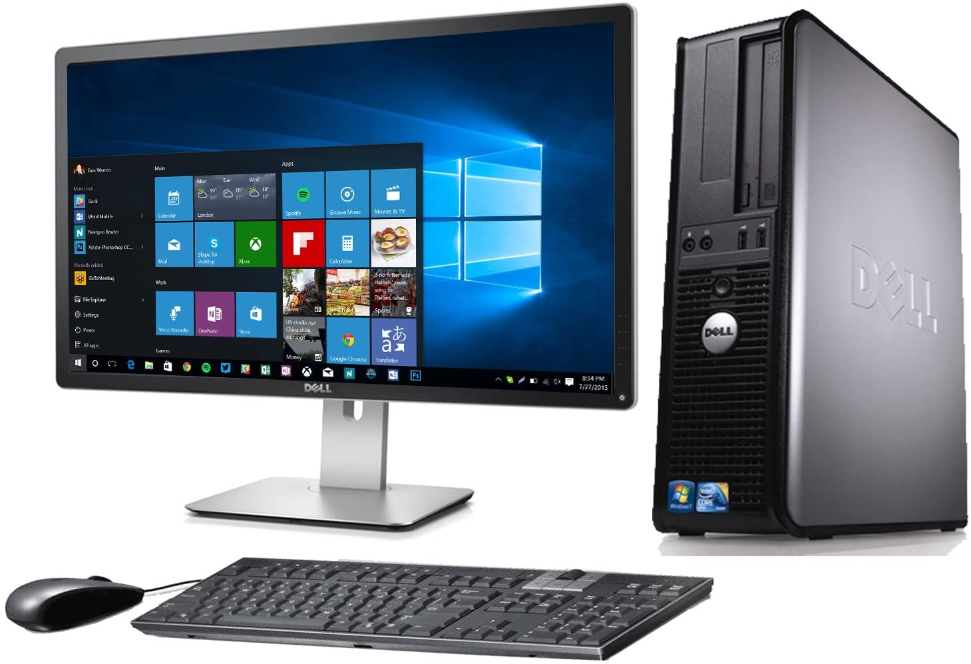
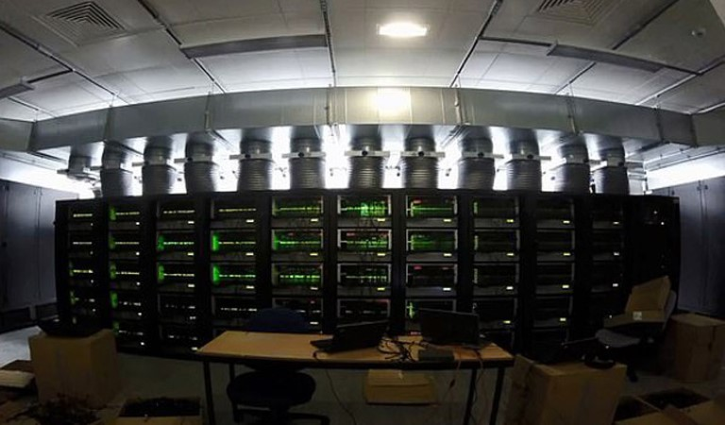
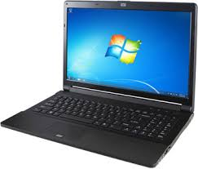
ল্যাপটপ কম্পিউটার
সুপার কম্পিউটার
ডেক্সটপ কম্পিউটার

Slide 4
আজকের পাঠ
তথ্য ও যোগাযোগ প্রযুক্তি সংশ্লিষ্ট যন্ত্রপাতি

Slide 5
শিখন ফল
এ পাঠ শেষে শিক্ষার্থীরা……….
১। কম্পিউটারের কাজ কি তা বলতে পারবে;
২। আইসিটিতে যেসব যন্ত্রপাতি ব্যবহার হয় সেগুলো নাম বলতে পারবে;
২। কম্পিউটারের কাজ সম্পর্কে বর্ণনা করতে পারবে।

Slide 6
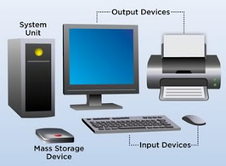
প্রথমে তথ্য ইনপুট দিতে হবে তারপর কেন্দ্রীয় প্রক্রিয়াকরণ ইউনিট (CPU) কিভাবে একটি নির্ভুল ফলাফল প্রদান করা যায় সে বিষয়ে প্রক্রিয়াকরণ করবে এবং সবশেষে আউটপুট আকারে বের হয়ে আসবে।

Slide 7
একক কাজ
CPU পূর্ণরূপ কি?

Slide 8
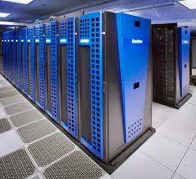
সুপার কম্পিউটার
সুপার কম্পিউটার আকারের দিক থেকে পৃথিবীর সবচেয়ে বড় কম্পিউটার। এই কম্পিউটারগুলো একজন ব্যবহারকারীর পক্ষে চালানো সম্ভব ছিল না। তাই কয়েকজন মিলে এসব কম্পিউটার চালাতে হতো।

Slide 9
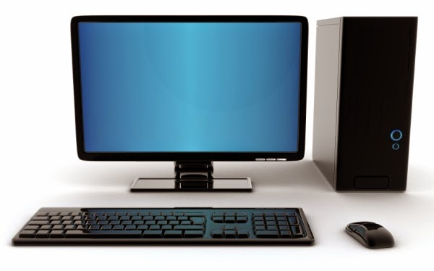
ডেস্কটপ কম্পিউটার
বর্তমানে ডেস্কটপ খুবই জনপ্রিয় এবং ব্যবহার উপযোগি। এগুলোর মাধ্যমে অফিসিয়াল কাজসহ বিভিন্ন ধরনের কাজ সম্পাদন করা যায়।

Slide 10
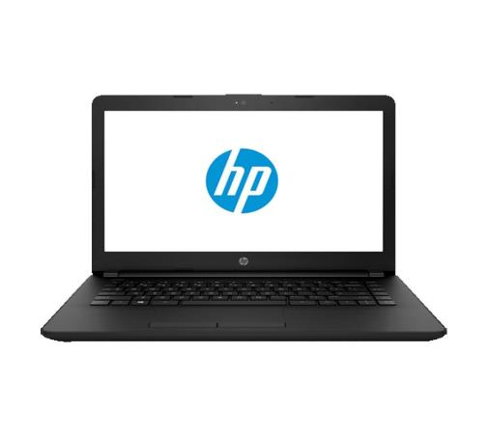
ল্যাপটপ
ইংরেজিতে Lap মানে কোল আর Top মানে উপরে। অর্থ্যাৎ কোলের উপর রেখে এতে কাজ করা যায় বলে এর নাম ল্যাপটপ রাখা হয়েছে। যে কোন স্থানে বসে এ নিয়ে কাজ করা যায়।

Slide 11
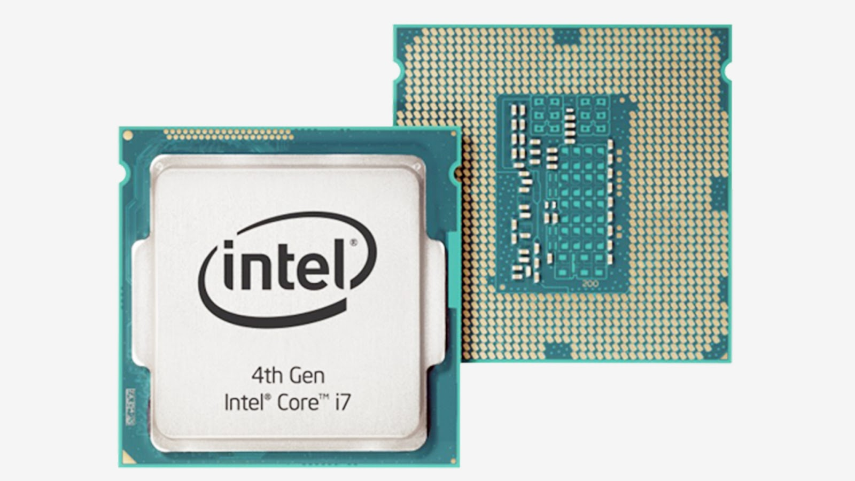
প্রসেসর
তথ্য প্রক্রিয়াকরণের কাজ এর মাধ্যমে করা হয়। তথ্য প্রক্রিয়াকরণ সঠিক হলে ফলাফলও সঠিক হয়।

Slide 12
দলীয় কাজ
প্রসেসরের কাজ কী?

Slide 13
পৃথিবীর সবচেয়ে বড় সুপার কম্পিউটার

Slide 14
মূল্যায়ন
১। পৃথিবীর সবচেয়ে বড় কম্পিউটারের নাম কি?

Slide 15
বাড়ির কাজ
তথ্য ও যোগাযোগ প্রযুক্তিতে কম্পিউটারের ভুমিকা লিখে আনবে।

